Slide 1
Нас ждет успех, познав все прелести финансового поведения
ПодготовилА специалист по социальной работе
Осинцева елизавета ильясовна

Slide 2
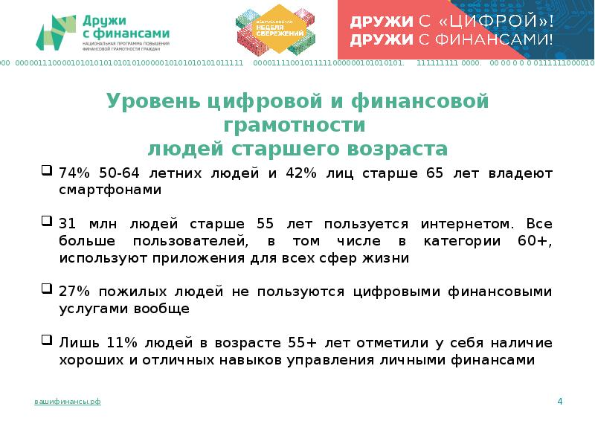

Slide 3


Slide 4
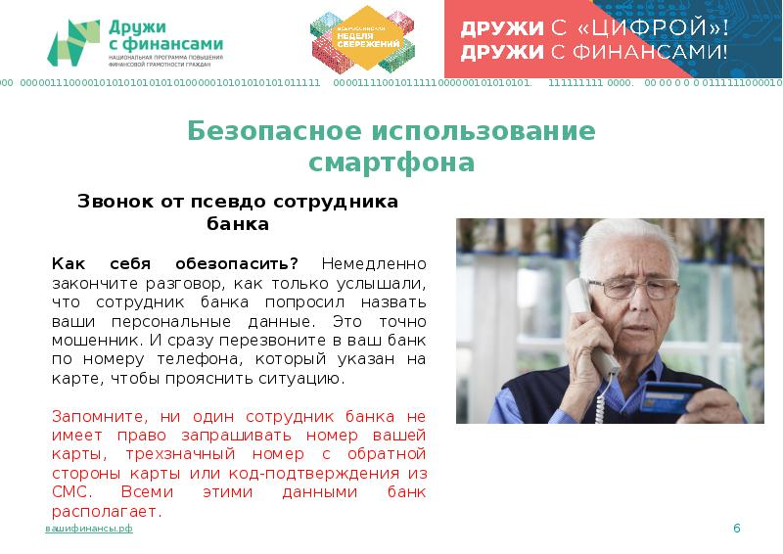

Slide 5


Slide 6
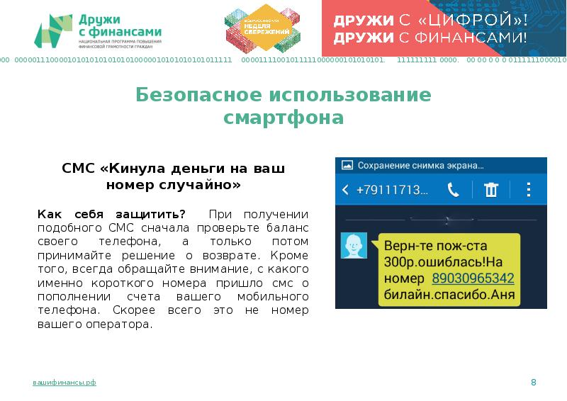

Slide 7


Slide 8


Slide 9


Slide 10


Slide 11
В работе использованы материалы:
https://myslide.ru/presentation/cifrovaya-finansovaya-gramotnost-dlya-lyudej-serebryanogo-vozrasta
https://pension-npf.ru/stati/finansovaya-gramotnost-dlya-pensionerov-prezentaciya.html
https://lusana.ru/presentation/23511

Slide 12


